Slide 1


შეუქცევადობა და სტატისტიკური განხორციელებადობა დაუჯახებელ პლაზმის მოდელებში
Irreversibility and Statistical Realizability in Collisionless Plasma Models
ალექსანდრე თევზაძე
ივანე ჯავახიშვილის სახელობის თბილისის სახელმწიფო უნივერსიტეტი
ევგენი ხარაძის საქართველოს ეროვნული ასტროფიზიკური ობსერვატორია
XIV ყოველწლიური საფაკულტეტო კონფერენცია ზუსტ და საბუნებისმეტყველო მეცნიერებებში ENS-2026, 02/2026

Slide 2

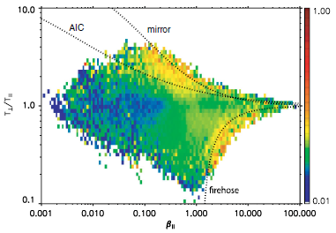
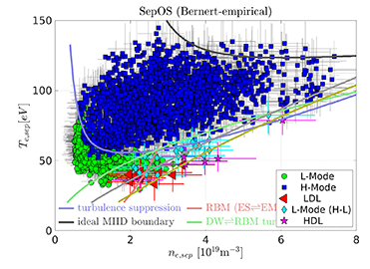
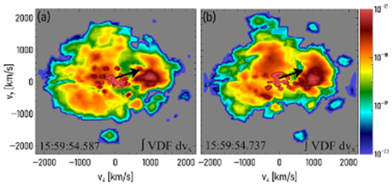
პლაზმა მაგნიტურ ველში: არა-ერგოდულობა
მზის ქარის ფლუქტუაციები
Bale et al. PRL (2009)
პლაზმური ფლუქტუაციები ვერ ავსებენ ფაზური
სივრცის დინამიკურად დაშვებულ მდგომარეობებს
მზის ქარი
დედამიწის და სხვა პლანეტების მაგნიტოსფეროები
პლაზმა ტოკამაკებში
არა-ერგოდულობა?
განხორციელებადობა?
ახალი არამდგრადობები?
სტატისტიკური აკრძალვები?
თვით-ორგანიზაცია თუ ქაოსი?
ტოკამაკის პლაზმის დიაგნოსტიკა
Manz et al. NF (2023)
პროტონული „ხვრელები“ მაგნიტოსფეროში Wang et al. GRL (2022)
XIV ყოველწლიური საფაკულტეტო კონფერენცია ზუსტ და საბუნებისმეტყველო მეცნიერებებში ENS-2026, 09.02.2026

Slide 3
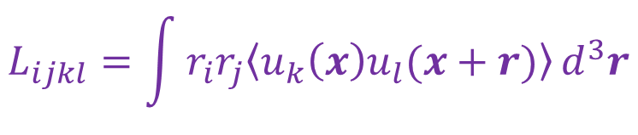
მაღალი რიგის მომენტები ტურბულენტობაში
მაღალი რიგის კინეტიკური ინფორმაცია შეიცავს მნიშვნელოვან ფიზიკურ ეფექტებს
იზოტროპული ტურბულ. სტაციონალური სპექტრი (Kolmogorov): II რიგი
ტურბულ. ინტერმიტენტობა (intermittency, იშვიათი ფლუქტ.): IV რიგი
ტურბულ. ტენზორული მოდის (გრავიტაციული ტალღის) გაჩენა: IV რიგი
ლოიციანსკის განზოგადოებული ინტეგრალი: IV რიგი
ტურბულ. სუპრათერმული ნაწილაკების განაწილების ფუნქცია: V რიგი
$$L_{ijkl}=\int{r_{i}r_{j}\left\langle u_{k}{\left(x\right)u}_{l}(x+r)\right\rangle }d^{3}r$$
XIV ყოველწლიური საფაკულტეტო კონფერენცია ზუსტ და საბუნებისმეტყველო მეცნიერებებში ENS-2026, 09.02.2026

Slide 4
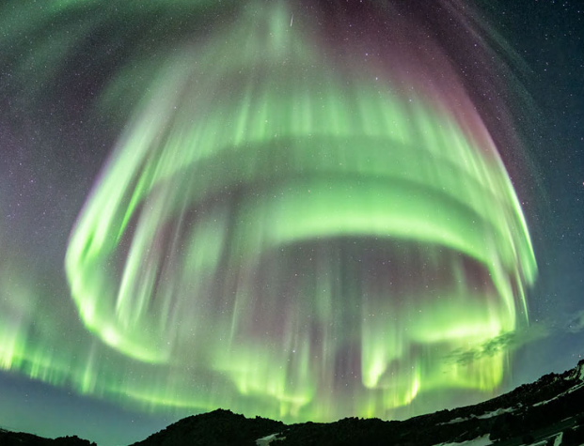
დაუჯახებელი პლაზმა
არა-მაქსველურობა
ტემპ. და წნევის ანიზოტროპია
„კინეტიკური“ მეხსიერება
მზის ქარი | „ნელი“ ქარი | „სწრაფი“ ქარი
პროტონის მაგნიტური გირაციის პერიოდი | 1 s | 1 s
ალფენის ტალღის/ტურბ. მახასიათებელი პერიოდი | 30-100 s | 10-50 s
დინამიკური პერიოდი (1AU) | 1-1.5 10⁵ s ( ~1 დღე ) | 0.5-1 10⁵ s ( ~1 დღე )
PP დაჯახების პერიოდი | 10⁵ – 10⁶ s ( ~10 დღე ) | 10⁷ – 10⁸ s ( ~1 თვე )
XIV ყოველწლიური საფაკულტეტო კონფერენცია ზუსტ და საბუნებისმეტყველო მეცნიერებებში ENS-2026, 09.02.2026

Slide 5

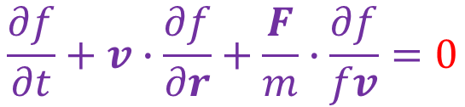
ვლასოვის შექცევადობის პარადოქსი
ნაწილაკების განაწილების (6+1 D) ფუქნქცია:
ვლასოვის (დაუჯახებელი) განტოლება:
როგორ შეიძლება მკაცრად შექცევადი ვლასოვის კინეტიკური განტოლებით აღიწეროს შეუქცევადი მაკროსკოპული პროცესები და ენთროპიის ზრდა?
$$f= f(r,v,t)$$
$$\frac{∂f}{∂t}+v∙\frac{∂f}{∂r}+\frac{F}{m}∙\frac{∂f}{fv}=0$$
 | ბოლცმანი | ტურბულენტობა | ვლასოვი
დისიპაცია | დაჯახების ინტ. | სიბლანტე | არა
შეუქცევადობა | მიკროსკ. ქაოსი | სინგ. კასკადი | არაცხადი
ენთრ. ზრდა | ფიზიკური | ფიზიკური | სტრუქტურული
XIV ყოველწლიური საფაკულტეტო კონფერენცია ზუსტ და საბუნებისმეტყველო მეცნიერებებში ENS-2026, 09.02.2026

Slide 6


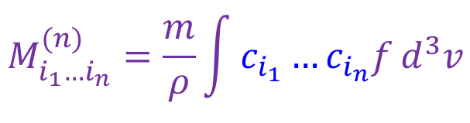
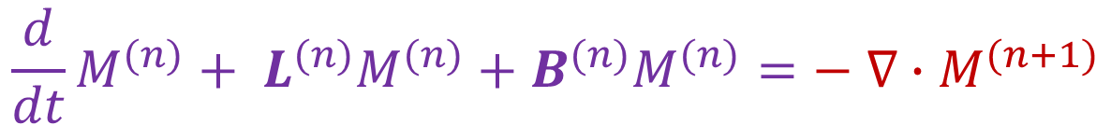

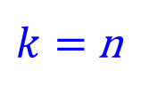

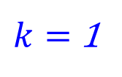

ბოგოლიუბოვის კინეტიკური იერარქია
კინეტიკური მომენტები:
უწყვეტი გარემოს (სითხური) ცვლადები
BBGKY - უსასრულო იერარქია
(Bogoliubov – Born – Green – Kirkwood – Yvon)
სასრული სისტემის მისაღებად საჭიროა უსასრულო ჯაჭვის გადაჭრა/ჩაკეტვა
$$ρ=m\int{f}d^{3}v$$
$$k=0$$
$$u_{i}=\frac{m}{ρ}\int{v_{i}f}d^{3}v$$
$k=$1
$$M_{i_{1}…i_{n}}^{(n)}=\frac{m}{ρ}\int{c_{i_{1}}…c_{i_{n}}f}d^{3}v$$
$k=$n
$$c_{i}=(v_{i}−u_{i})$$
$$\frac{d}{dt}M^{(n)}+ L^{(n)}M^{(n)}+B^{(n)}M^{(n)}=− ∇∙M^{(n+1)}$$
XIV ყოველწლიური საფაკულტეტო კონფერენცია ზუსტ და საბუნებისმეტყველო მეცნიერებებში ENS-2026, 09.02.2026

Slide 7
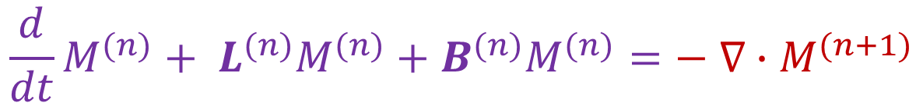
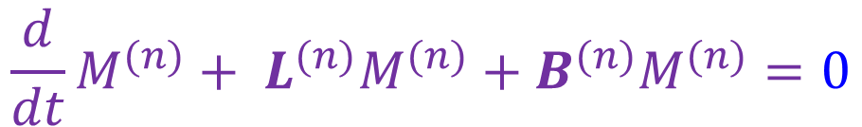
n-რიგის ჩაკეტვის მეთოდები
Hard Closure – „მკაცრი ჩაკეტვა“ (გადაჭრა) (კონსერვატიული, ინვარიანტული)
შექცევადი
Soft Closure – „სუსტი ჩაკეტვა“ (არა-კონსერვატიული, ლანდაუს სითხე, ...)
შეუქცევადი
$$\frac{d}{dt}M^{(n)}+ L^{(n)}M^{(n)}+B^{(n)}M^{(n)}=0$$
$$\frac{d}{dt}M^{(n)}+ L^{(n)}M^{(n)}+B^{(n)}M^{(n)}=− ∇∙M^{(n+1)}$$
$$M^{(n+1)}=\{Physical Arguments\}$$
XIV ყოველწლიური საფაკულტეტო კონფერენცია ზუსტ და საბუნებისმეტყველო მეცნიერებებში ENS-2026, 09.02.2026

Slide 8

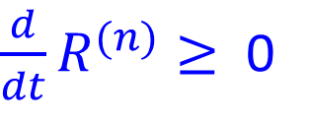



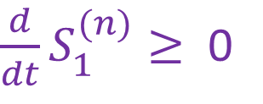
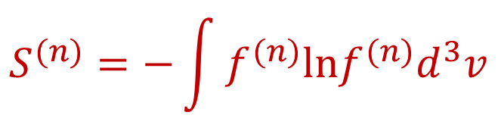
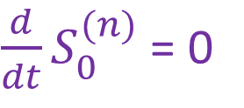

ენთროპიის ფუნქციონალი
$$S^{(n)}=−\int{f^{(n)}lnf^{(n)}d^{3}v}$$
n-რიგის განაწილების ფუნქციიდან
აღდგენილი ენთროპიის ფუნქციონალი:
სისტემის ენთროპია (გიბს-ბოლცმანი):
ენთროპიის ფუნქციონალების იერარქია:
Hard closure:
Soft closure:
(residual) დაყვანილი ენთროპია:
ენთროპიის ზრდის კანონი - განხორციელებადობის პირობა:
$$S=\lim_{n→∞}{S^{(n)}}$$
$$S^{(n+1)}≤S^{(n)}$$
$$S_{0}^{(n)}$$
$\frac{d}{dt}S_{0}^{(n)}$ = 0
$$S_{1}^{(n)}$$
$\frac{d}{dt}S_{1}^{(n)}≥$ 0
$${R^{(n)}=S}_{1}^{(n)}−S_{0}^{(n)}$$
$\frac{d}{dt}R^{(n)}≥$ 0
XIV ყოველწლიური საფაკულტეტო კონფერენცია ზუსტ და საბუნებისმეტყველო მეცნიერებებში ENS-2026, 09.02.2026

Slide 9


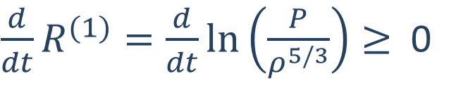


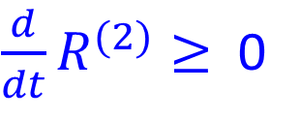
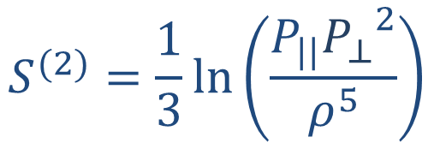
ენთროპიის ფუნქციონალები
$$S^{(1)}= ln\left(\frac{P}{ρ^{γ}}\right)$$
(n=1)
განხორციელებადობა:
(n=2) CGL model
ადიაბატური ინვარიანტები ენთროპია განხორციელებადობა
$\frac{d}{dt}R^{(1)}=\frac{d}{dt}ln\left(\frac{P}{ρ^{5/3}}\right)≥$ 0
$$A_{||}=\frac{P_{||}B^{2}}{ρ^{3}}$$
$$A_{||}A_{⊥}^{2}$$
$$S^{(2)}=\frac{1}{3}ln\left(\frac{P_{||}{P_{⊥}}^{2}}{ρ^{5}}\right)$$
$$A_{⊥}=\frac{P_{⊥}B^{2}}{ρB}$$
$\frac{d}{dt}R^{(2)}≥$ 0
XIV ყოველწლიური საფაკულტეტო კონფერენცია ზუსტ და საბუნებისმეტყველო მეცნიერებებში ENS-2026, 09.02.2026

Slide 10
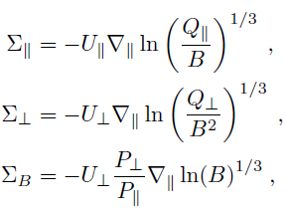


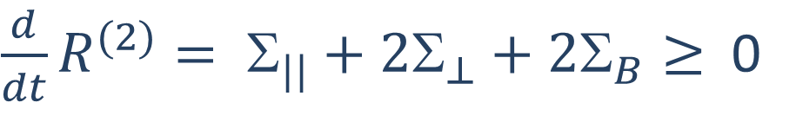
განხორციელებადობა
ენთროპიის ზრდის წყაროები:
პარალელური სითბური ნაკადის გრადიენტი
პერპენდიკულარული სითბური ნაკადის გრადიენტი
მაგნიტური ველის ანიზოტროპული გრადიენტი
„სუსტი ჩაკეტვა“:
$\frac{d}{dt}R^{(2)}= Σ_{||}+{2Σ}_{⊥}+{2Σ}_{B}≥$ 0
XIV ყოველწლიური საფაკულტეტო კონფერენცია ზუსტ და საბუნებისმეტყველო მეცნიერებებში ENS-2026, 09.02.2026

Slide 11
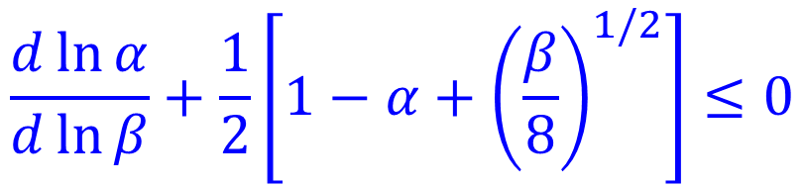



განხორციელებადობა
ანიზოტროპიის პარამეტრი: პლაზმური პარამეტრი:
ფაზური სივრცე (დაკვირვებებთან თავსებადი):
II რიგის განხორციელებადობის პირობა:
$$α=\frac{P_{⊥}}{P_{||}}$$
$$β=\frac{{8πP}_{||}}{B^{2}}$$
$$β=β\left(α\right)$$
$$\frac{d\ln{α}}{d\ln{β}}+\frac{1}{2}\left[1−α+{\left(\frac{β}{8}\right)}^{1/2}\right]≤0$$
XIV ყოველწლიური საფაკულტეტო კონფერენცია ზუსტ და საბუნებისმეტყველო მეცნიერებებში ENS-2026, 09.02.2026

Slide 12
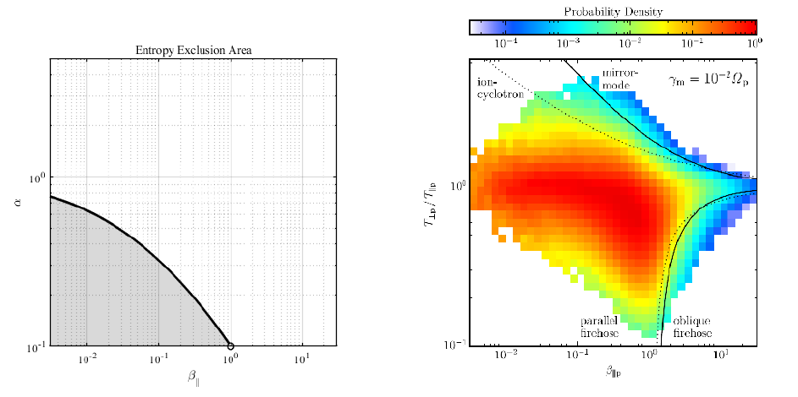
მზის ქარი
„ენთროპულად აკრძალული“ არე მზის ქარის დაკვირვება
XIV ყოველწლიური საფაკულტეტო კონფერენცია ზუსტ და საბუნებისმეტყველო მეცნიერებებში ENS-2026, 09.02.2026

Slide 13
დასკვნა
ვლასოვის განტოლების შექცევადობის და ენთროპიის ზრდის ანალიზი
კინეტიკური იერარქიის „მკაცრი“ და „სუსტი“ ჩაკეტვები
დაყვანილი ენთროპია, დაყვანილი ენეთროპიების იერარქია
შეუქცევადობა სტრუქტურულია და არა დინამიკური
სტატისტიკური განხორციელებადობის პირობა
თავსებადობა მზის ქარის ფლუქტუაციების დაკვირვებებთან
შეუქცევადობის პირობას ფაზურ სივრცეში შემოაქვს დინამიკურად განხორციელებადი, მაგრამ სტატისტიკურად განუხორციელებადი
„აკრძალული არეები“
XIV ყოველწლიური საფაკულტეტო კონფერენცია ზუსტ და საბუნებისმეტყველო მეცნიერებებში ENS-2026, 09.02.2026

Slide 14
მადლობა ყურადღებისთვის
XIV ყოველწლიური საფაკულტეტო კონფერენცია ზუსტ და საბუნებისმეტყველო მეცნიერებებში ENS-2026, 09.02.2026

